Slide 1
Прототип программной системы пошагового боя для тактической игры с онлайн магазином
Выполнил: Виктошихин Д.В.

Slide 2
1 Календарный план проекта, словарь предметной области

Slide 3
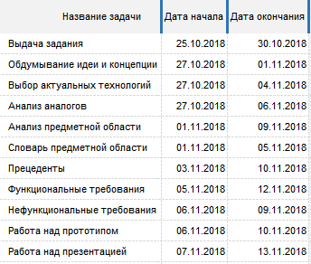
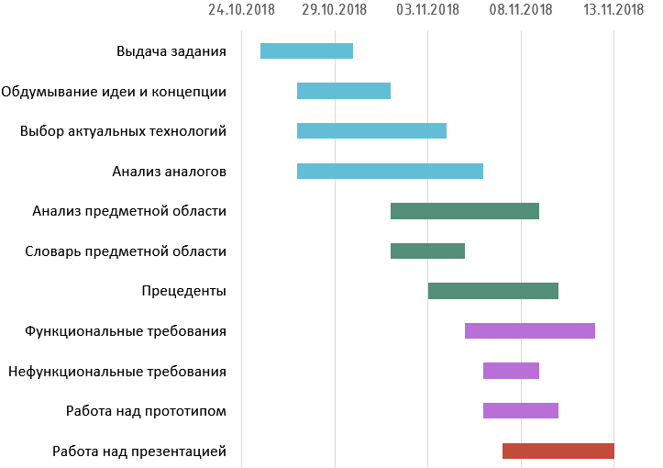
1.1 Диаграмма ганта

Slide 4
1.2 Словарь Предметной области
Раунд – мера логического разделения игрового процесса;
ОД - Очки действия, затрачиваемые на выполнение действий. Каждый раунд персонаж получает ОД, количество зависит от его характеристик;
Характеристики – числовое значение боевого потенциала персонажа (количество здоровья, ОД, сопротивляемость эффектам);
Способность – Действие персонажа направленное на изменение характеристик (например нанесение урона, вывод из строя, усиление).

Slide 5
2 Обзор актуальных технологий, анализ аналогов

Slide 6
2.1 Анализ аналогов боевой системы
№ | Название | Поле боя | Баллы
 |  |  | Точность планирования хода | Количество игровых механик | Удобство интерфейса
1 | Heroes of might and magic 3 | Гексагональное | 7 | 6 | 8
2 | Kings bounty | Гексагональное | 10 | 7 | 9
3 | X com | Клеточное | 5 | 8 | 8
4 | Divinity original sin | Без делений | 5 | 10 | 8
5 | Darkest dungeon | По позициям | 10 | 6 | 10

Slide 7
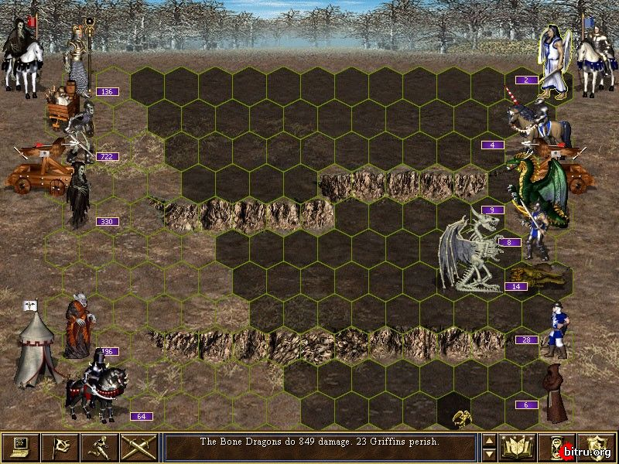

Slide 8
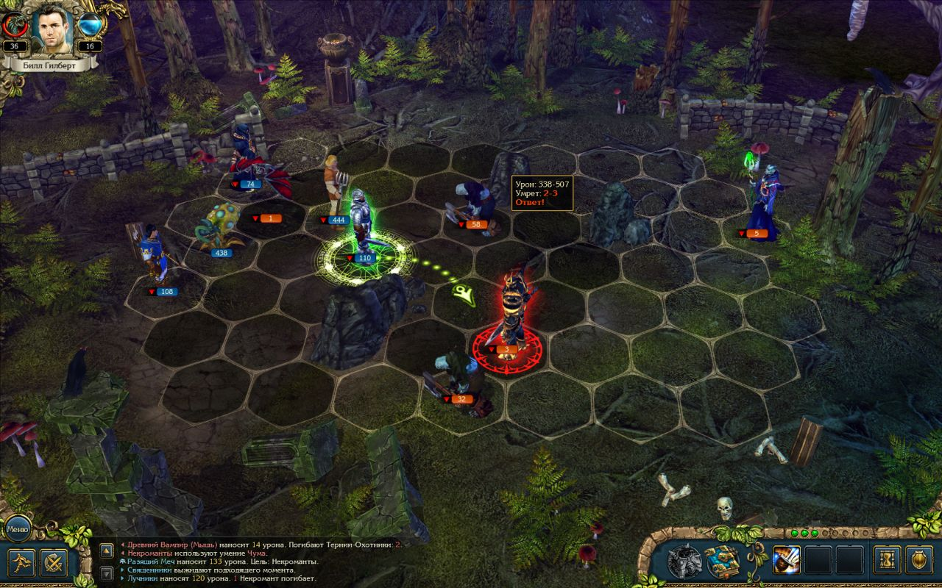

Slide 9
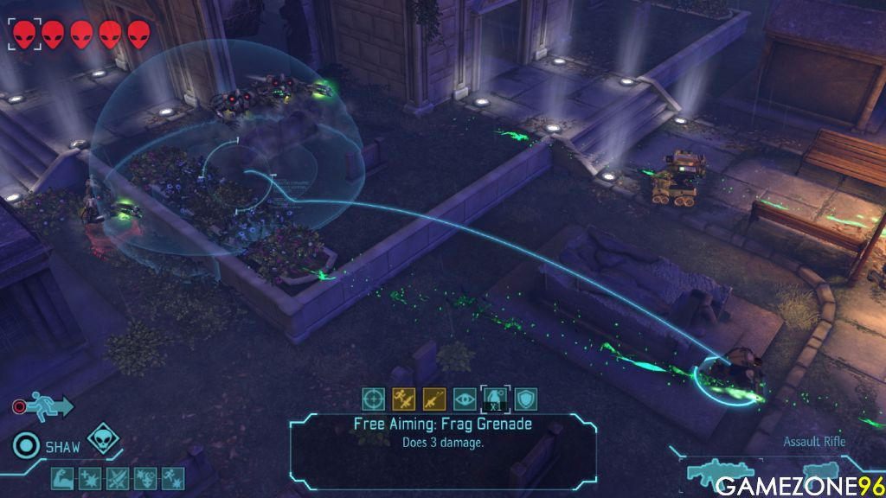

Slide 10
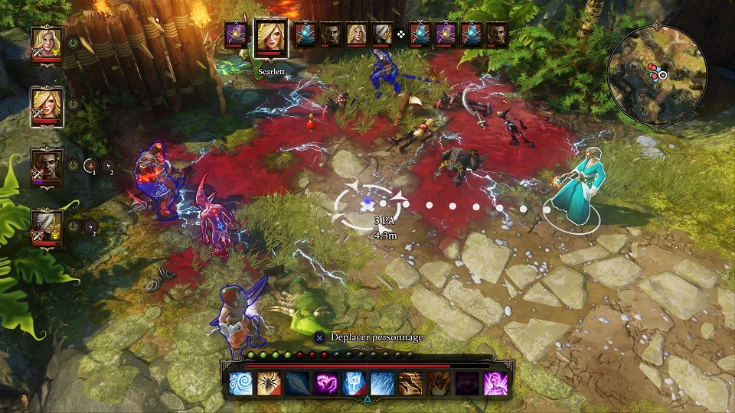

Slide 11
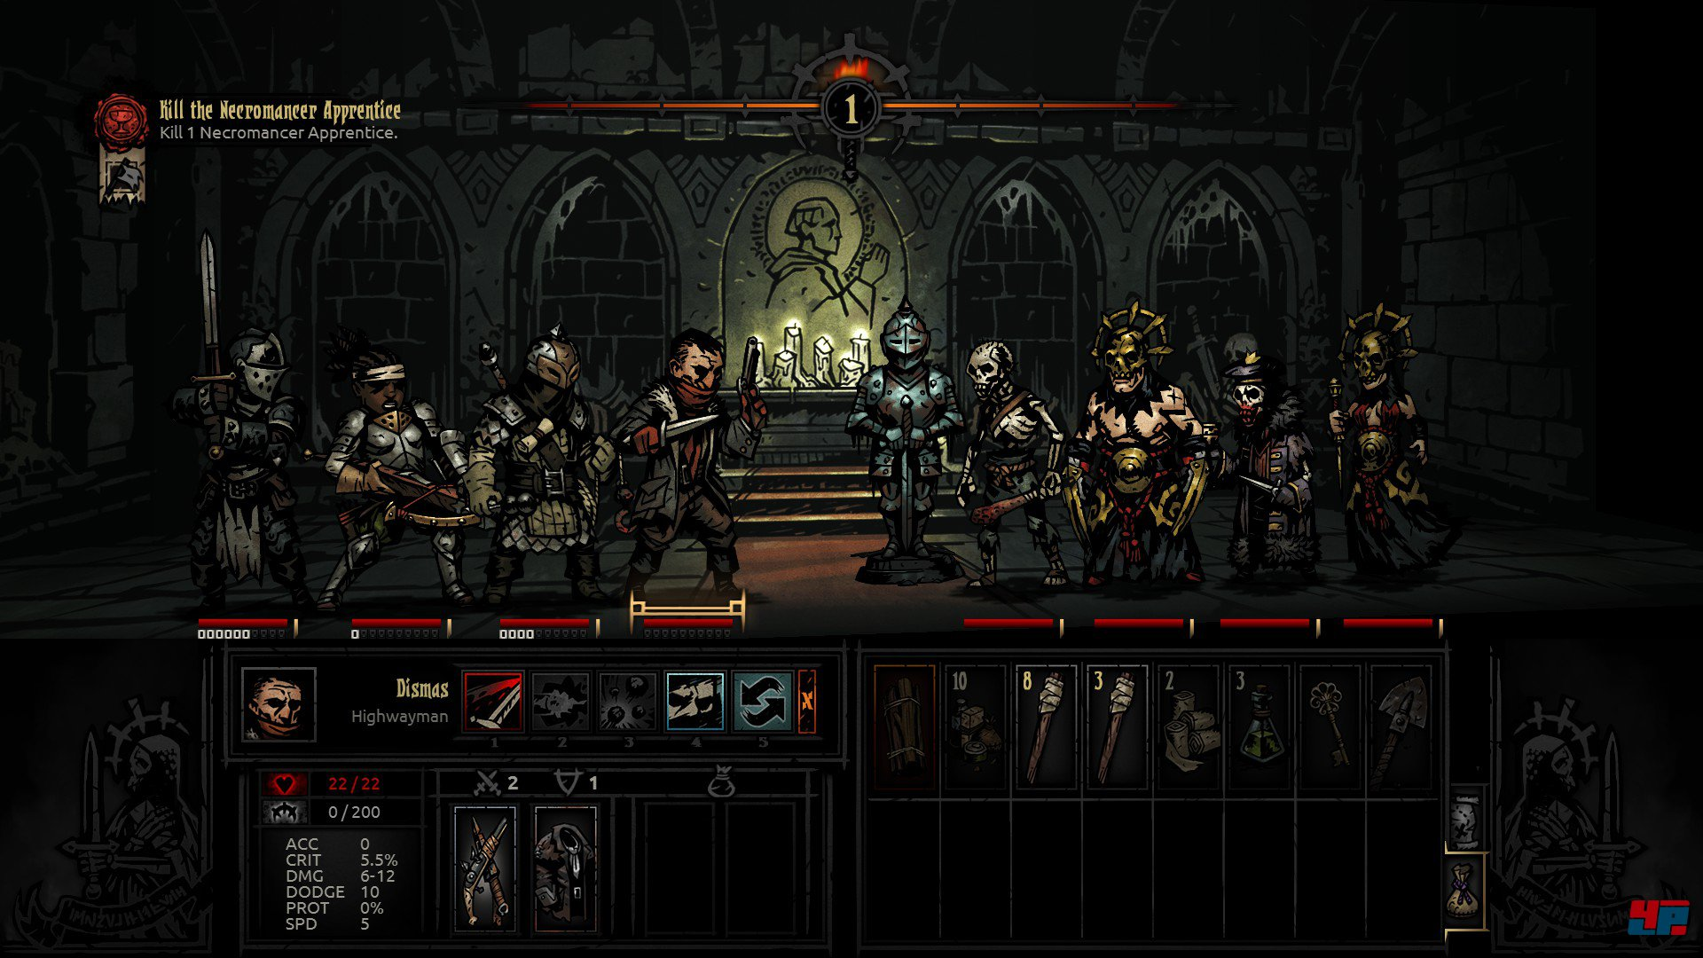

Slide 12
2.2 Выбор актуальных технологий для боевой системы
№ | Наименование | Стоимость | Плюсы | Минусы | Выбор
1 | Unreal Engine (C++ или BluePrint) | Бесплатно, 5% с продаж | Передовые технологии рендеринга в реальном времени | Отсутствие русской документации | -
2 | Unity (C#) | Бесплатно, если продажи превышают порог, необходимо разово купить лицензию | Большое количество наработок и учебных материалов на русском языке | Сложность в получении современного уровня графики | +
3 | Свой движок (любой язык) | Бесплатно | Максимальная гибкость разработки | Затраты на разработку возрастают многократно | -

Slide 13
2.3 Анализ аналогов магазина
№ | Название | Влияние на игру | Своя валюта | Доступ во время игры
1 | Dota 2 | Минимальное (изменение эффектов может ввести в заблуждение) | - | Частичный
2 | Path of Exile | Минимальное (можно расширить сундук инвентаря, скажется только на удобстве) | + | +
3 | Throne: kingdom at war | Колоссальное (без платы буквально не сделаешь и шагу) | - | +

Slide 14
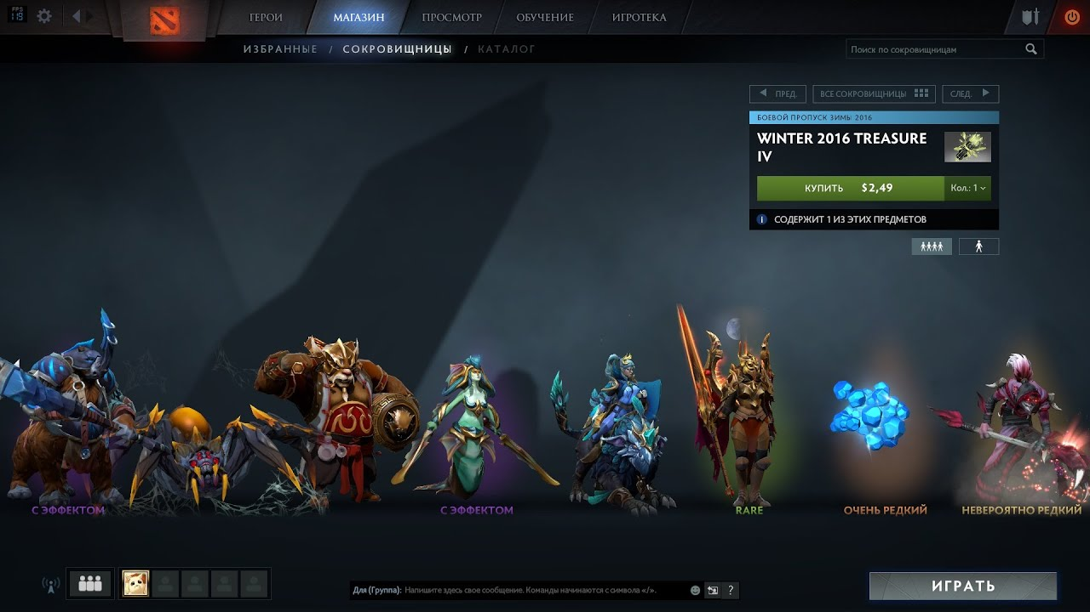

Slide 15
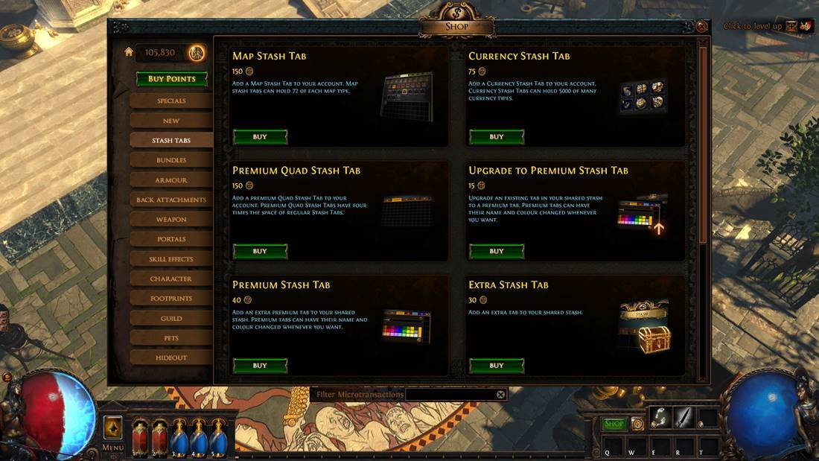

Slide 16
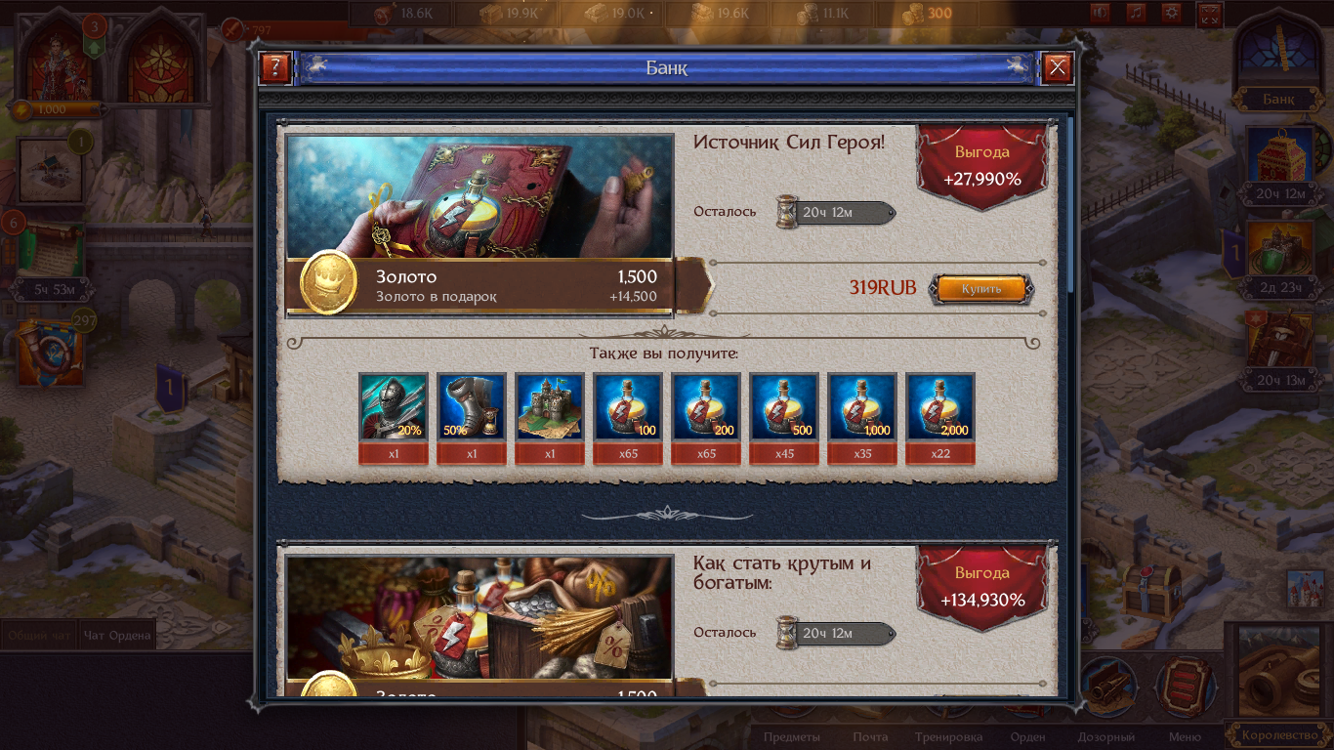

Slide 17
2.4 Выбор актуальных технологий для магазина
Сайт
№ | Наименование | Плюсы | Минусы | Выбор
1 | ASP.NET MVC Framework | Много документации, хорошо распространено |  | +
2 | ASP.NET Core | Новая технология | Мало документации, слабо распространено | -
3 | ASP.NET Web Forms | Много документации, простое в изучении | Старая технология | -
База данных
№ | Наименование | Плюсы
1 | MySQL | Актуальная технология, хорошо распространено

Slide 18
3 Анализ предметной области

Slide 19
3.1. Функциональные требования
Вычисление стоимости ОД для действий: передвижение в определённую точку (реализация волнового алгоритма), использование способностей;
Функция передвижения персонажа по полю боя;
Вычисление получаемого урона от способностей с учётом вычитания от сопротивляемостей (брони и т.д.).

Slide 20
3.2. Нефункциональные требования
Пользовательский интерфейс должен быть удобным, чтобы пользователь мог интуитивно понять, на какую кнопку нажать, чтобы совершить какое-либо действие, а так же быстро узнавать актуальную информацию о характеристиках персонажей;

Slide 21
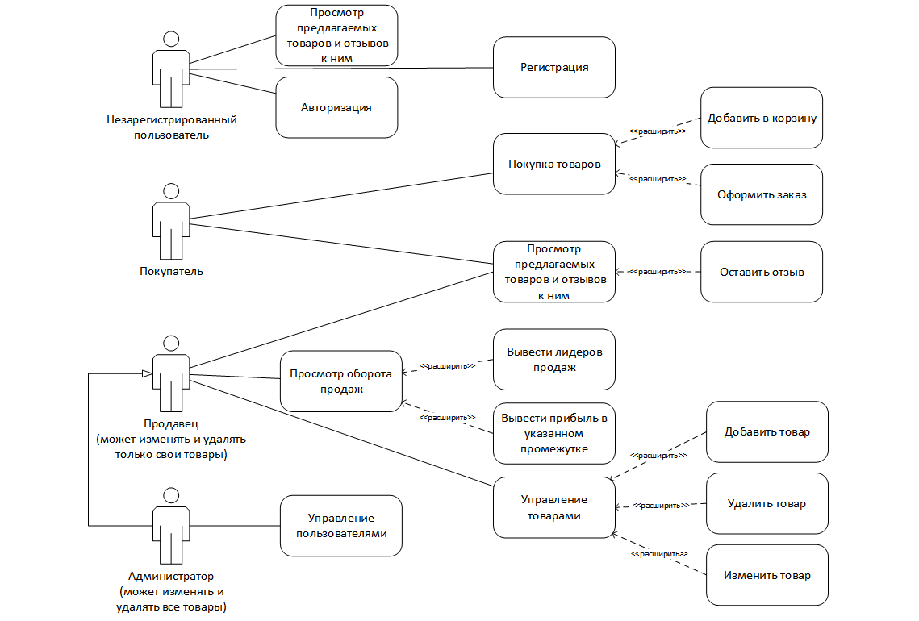

Slide 22
4 Макет программной системы

Slide 23
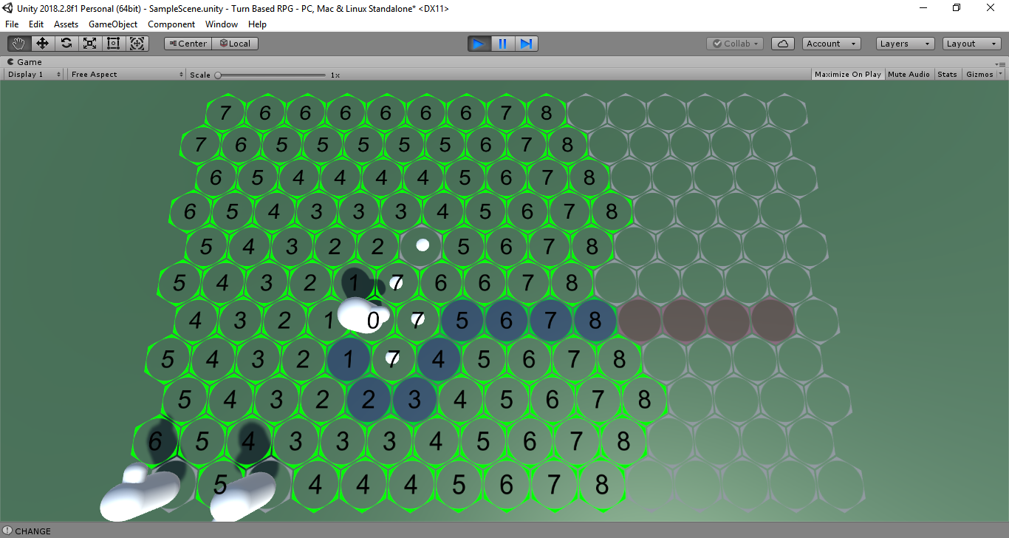

Slide 24
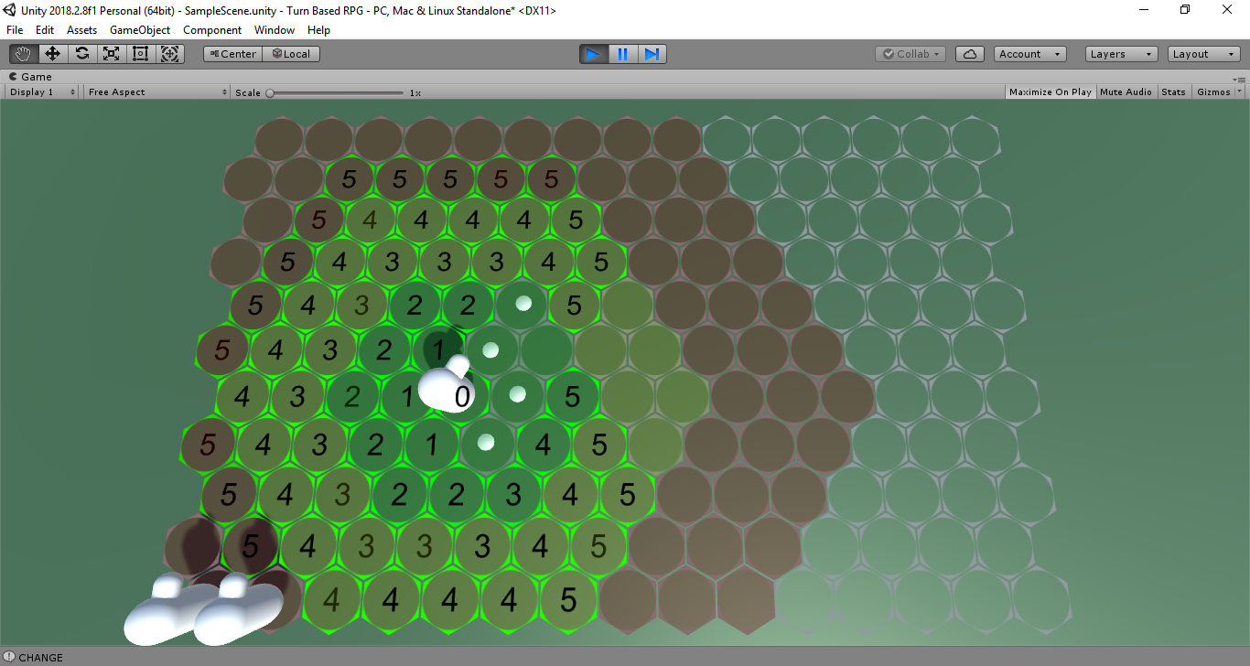

Slide 25
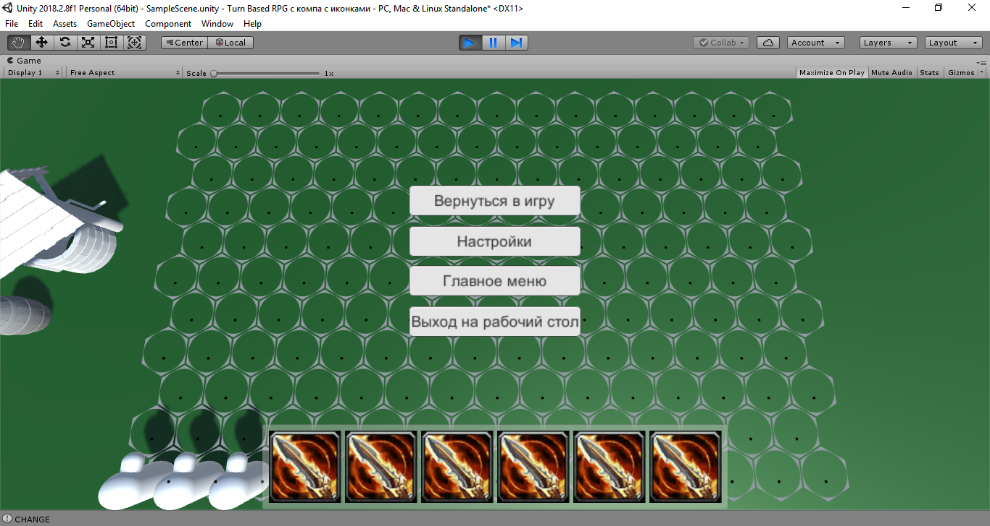

Slide 26
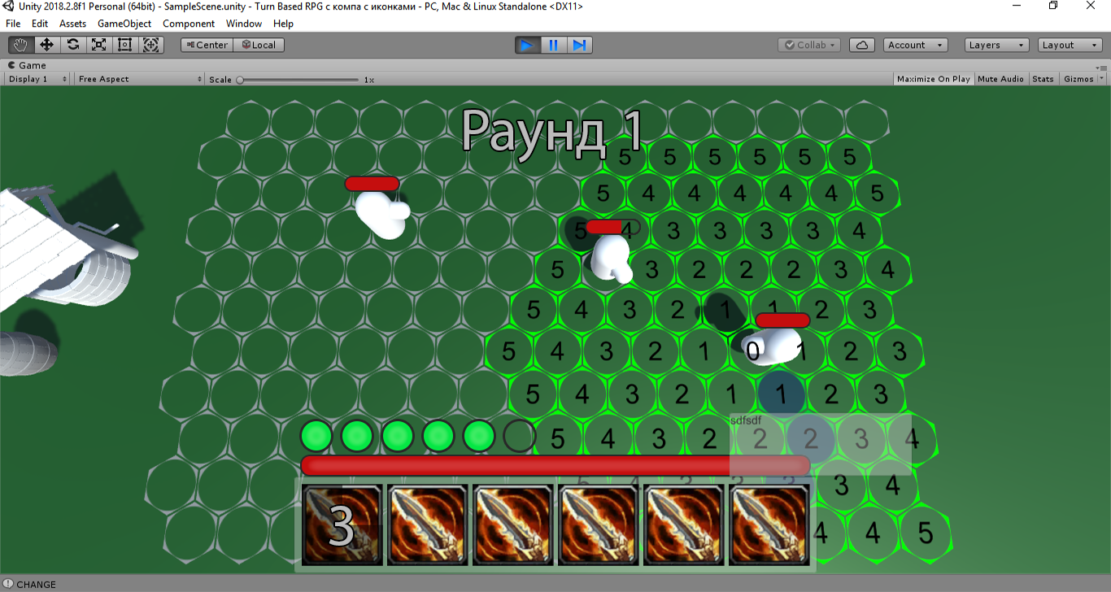

Slide 27
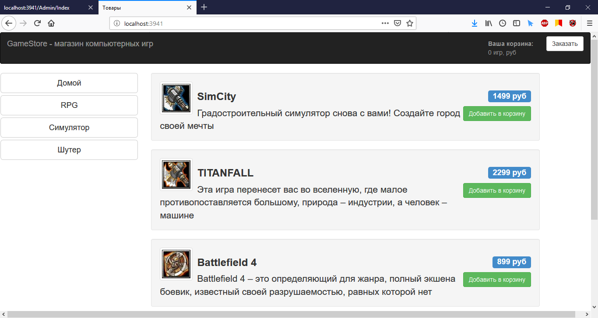
Текст из другого проекта, так что внимание обращено только на структуру и иконки (при покупке они меняются в интерфейсе боевой системы). Слева сортировка по типу например: иконки способностей или оформления интерфейса.

Slide 28
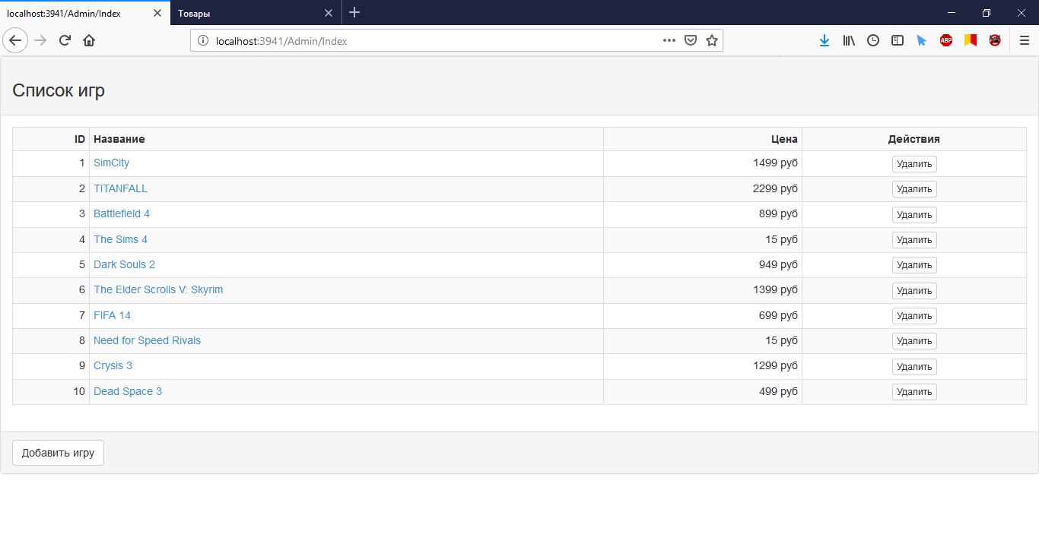
Изменение каталога товаров (от имени Администратора)

Slide 29
Конец

